Slide 1

Proyecto final
Andres Buitrago

Slide 2
Proyectos
Marketplace
Barkbox
Informacion de manejo de un marketplace generico
Manejo de productos
Inventario
envios
Clientes
Estado de la compra
Ordenes antiguas
Facturacion
Information para el envio de comida, jugetes, etc para mascotas.
El envio de estos productos se hacen con una periodicidad basada en el tipo de subscripcion
Se require informacion de:
Dueño o Dueños de la mascota, informacion de la mascota, perro o gato
Alergias y restrictions
Tipo y estado de la subscripcion
Estado del pago
Informacion de pagos

Slide 3
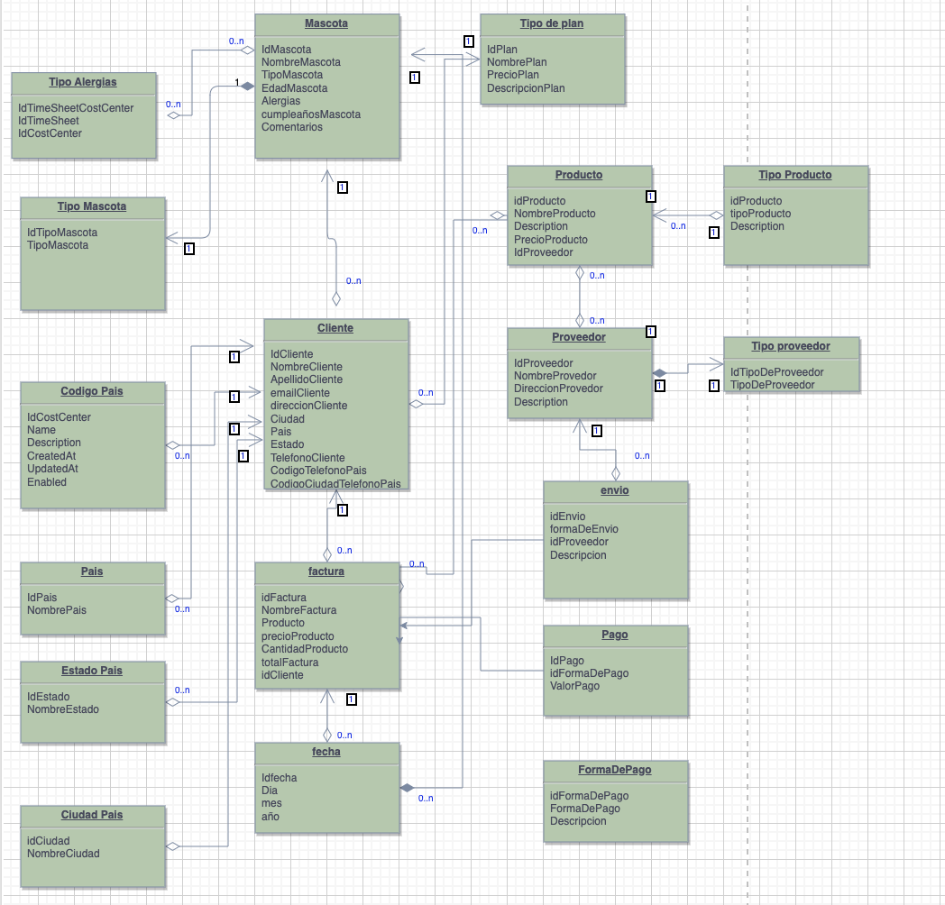
Diagrama Proyecto barkbox

